Slide 1
中学平面几何问题概述（总结）
*证明的一般思路
试误式思路：
直接式：分析法、综合法
间接式：反证法、同一法
顿悟式思路：
*证明的特殊思路
面积法、向量法、复数法
（会用以上方法证题）

Slide 2
*几何轨迹与尺规作图
1.区别轨迹和图形
2.会用两面性证明轨迹命题
3.会按步骤解作图题（写出已知、求作，进行分析，写出作法，证明，讨论）

Slide 3
*中小学平面几何教学综述
1.中小学数学课程中平面几何部分的内容要求
2.中学平面几何典型例题（数学知识类、课题
学习类、信息技术应用类、实验与探究类、数学
活动类）
3.中学数学平面几何考点分析

Slide 4
练习：
（1）正方体的全面积是a,它的顶点都在球
面上，这个球的表面积是（ ）。
（2）球的半径为R，则它的外切正方体的
棱长为（ ），内接正方体的棱长为（ ）。

Slide 5


第九章 球面几何学
第九章 球面几何学

Slide 6
设想：在地球面上，从一个城市飞往另一个
城市，如何飞行距离最短？
——球面上的几何学——一种新的几何学
——一个与欧式平面几何不同的几何模型
研究方法：类比的思想方法（？）
空间想象能力、几何直观能力

Slide 7
球面是空间中最完美匀称的曲面——
两个半径相等的球面可以用平移叠合起来；
两个半径不相等的球面相差的就是放大缩小
的相似变换；
所以本质性的球面几何可以归纳到单位半径
的球面来讨论。

Slide 8
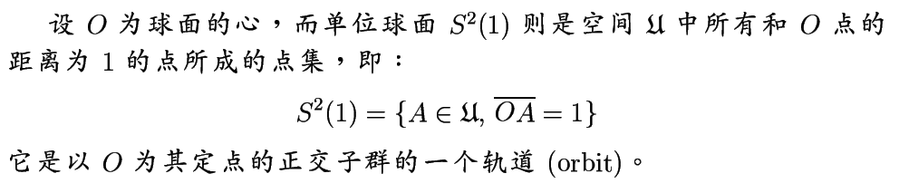

Slide 9

第一节 平面与球面、直线与球面的位置关系
一、平面与球的位置关系：
类比直线与圆的位置关系，来探究平面与球的位置关系。
相交、相离、相切

Slide 10
结论：
一个平面与球面相交，所得的交线是一个圆，且圆心与球心的连线垂直于这一平面。
用一个平面截一个球，截面是圆面。请同学们思考什么时候是小圆，什么时候是大圆？

Slide 11
二、直线与球面的位置关系：
同样，类比直线与圆的位置关系，来探究直线与球的位置关系。

Slide 12
结论：
把球心O到直线L的距离记为OH，
当OH>R时，相离，直线与球没有公共点；
当OH=R时，相切，直线与球只有一个公共点；
当OH<R时，相切，直线与球有两个公共点。
三、球幂定理

Slide 13
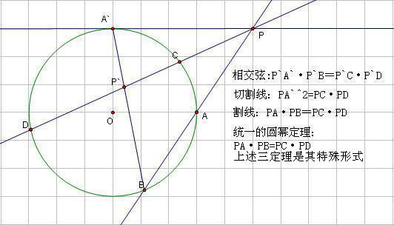

Slide 14


Slide 15
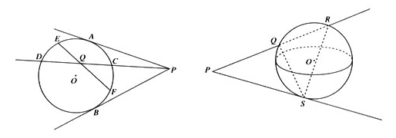

Slide 16


Slide 17
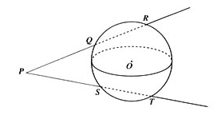


Slide 18
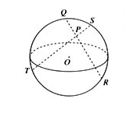

Slide 19
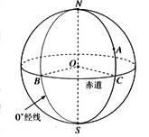
经线：以南极和北极为端点的半大圆

Slide 20
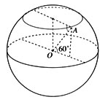
纬线

Slide 21
第二节 球面上的一些基本图形
1、大圆：过球心的平面在球面上的截线（直线）
小圆：不过球心的平面在球面上的截线。
2、优弧、劣弧：过球面上两点一定可以作一
个大圆。（球面上两点间的距离即劣弧长）
球面上连接两点的最短路径是经过这两点的
一段大圆弧——劣弧。

Slide 22
思考题：
3、球面角：记作
（类比平面中的角）
如何度量球面角？——两平面构成的二面角。

Slide 23
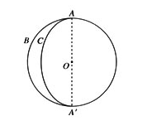
4、球面二角形：也叫月形，是球面上两个有公共直径的半大圆所夹的部分。

Slide 24
思考：球面二角形的面积？
球面可以看成是球面角为 的月形。
5、球面三角形
（类比平面三角形）
不在同一条直线的三点——不在同一大圆上的三点
边、顶点、内角
球面几何学中最简单、最重要的图形

Slide 25
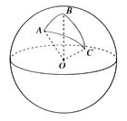
三面角：
如何度量内角和边长？

Slide 26
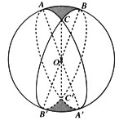
6、对顶三角形
对径点：球的直径的两个端点。

Slide 27
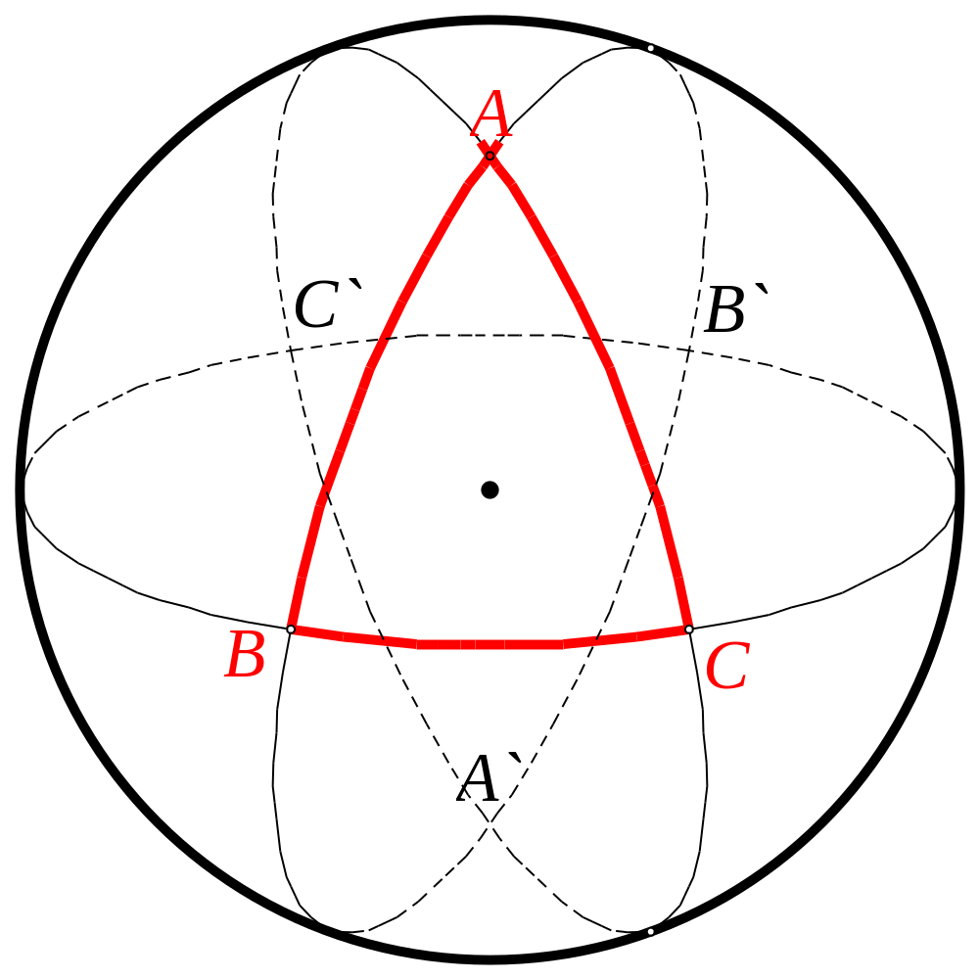
Notes:
顺次连接A、B、C三点的对径点A`、B`、C`得到的三角形。
对顶三角形面积相等（板书）。

Slide 28
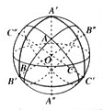
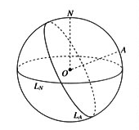
7、球极三角形
极点、赤道圆

Slide 29
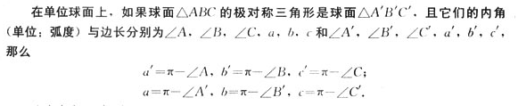
性质1：
性质2：

Slide 30
第三节 球面三角形
一、球面三角形三边之间的关系
类比平面三角形的三边关系
二、球面等腰三角形
类比平面等腰三角形

Slide 31
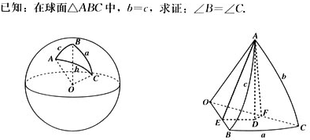

Slide 32
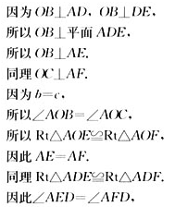
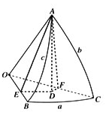

Slide 33


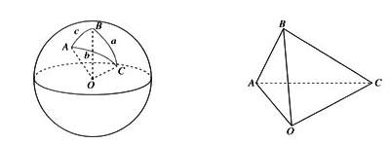
三、球面三角形的周长

Slide 34
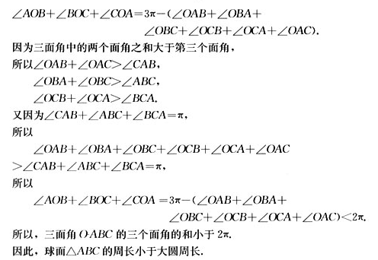

Slide 35
问 题
平面三角形内角和为π；
球面三角形内角和是多少？
Notes:
上次课我们已经知道，球面上也有三角形，即球面上三条大圆的劣弧首尾顺次相接构成的封闭图形。
问题一：那么，相对于平面三角形的内角和是π，即；球面三角形的内角和是多少呢？ 这就是我们今天要解决的问题。

Slide 36
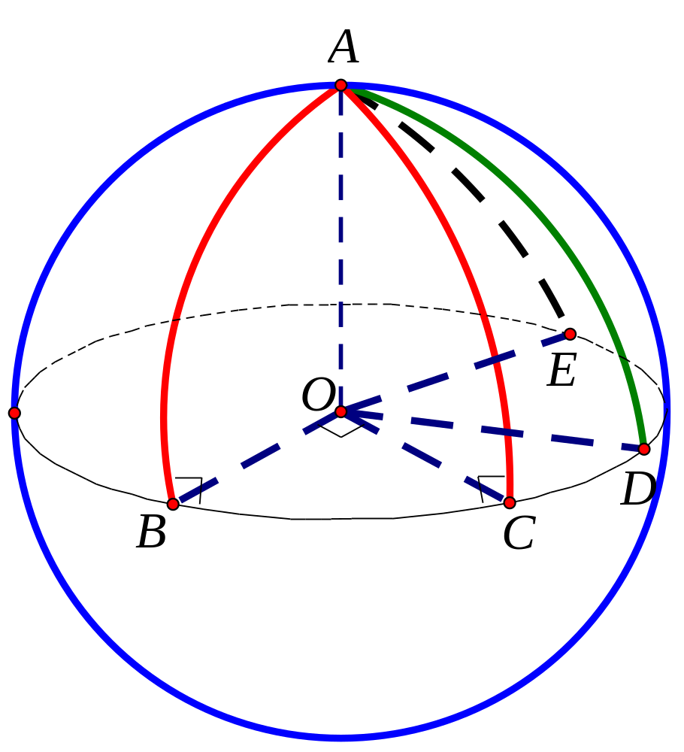

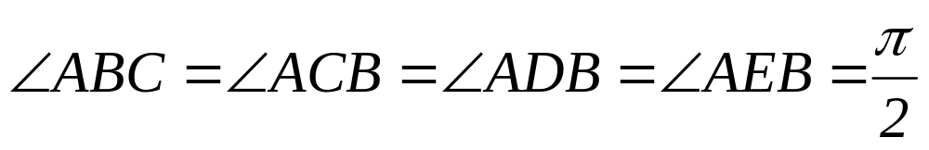

球面三角形的内角和是定值吗？
球面三角形
Notes:
已知：在球面三角形ABC,ABD,ABE中，∠ABC,∠ACB，∠ADB，∠AEB都为直角，如同所有经线都垂直于赤道一样，不难发现以A为顶点的球面角BAC最小，BAE最大。所以球面三角形ABC的内角和小于ABD小于ABE，那球面三角形的内角和还是一个定值吗？
究竟什么因素会影响球面三角形的内角和呢？

Slide 37
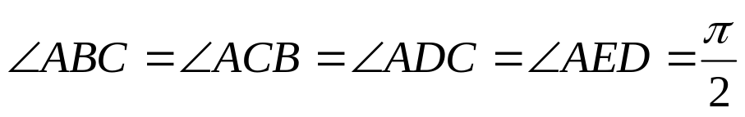
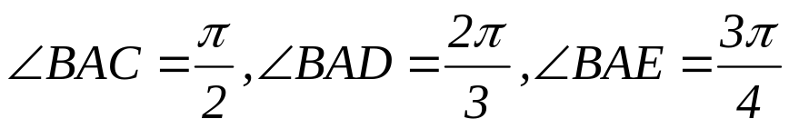
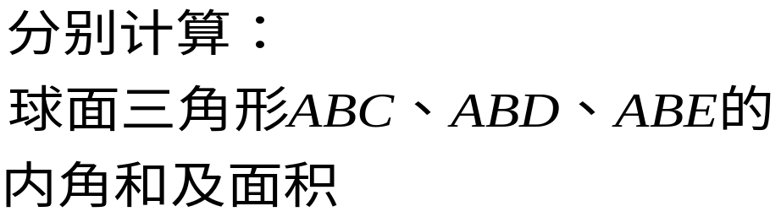
探究单位球面三角形的内角和公式
球面三角形

Slide 38
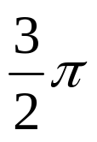
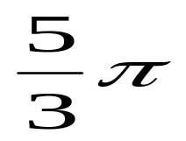
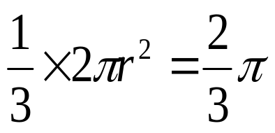
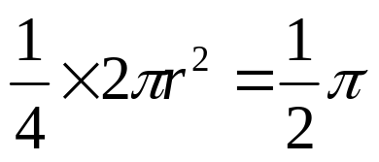
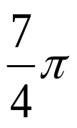
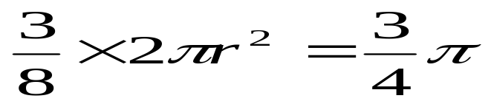
球面三角形ABC的内角和=
球面三角形ABC的面积=
球面三角形ABD的内角和=
球面三角形ABD的面积=
球面三角形ABE的内角和=
球面三角形ABE的面积=

Slide 39
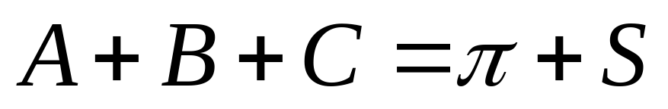
归纳出单位球面三角形的内角和公式
猜测
证明

Slide 40
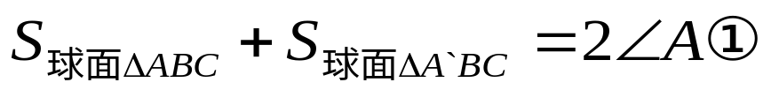

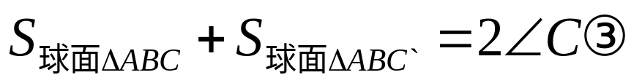
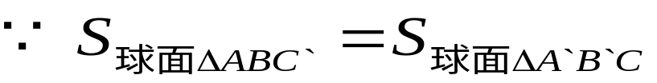
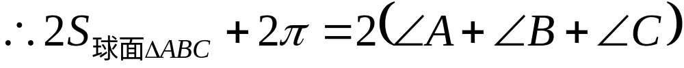

分析
由月形的面积计算公式，得
将上面三个等式两边相加，得
即
Notes:
我们就以任意球面三角形ABC来分析证明思路
讲第一个等式的时候，月形ABA’C填充颜色或者线条变成一致。同理，第二、第三个也是。这样讲解起来就更清楚得多

Slide 41
基本概念
单位球面三角形的
内角和公式
内角和公式的推测
内角和公式的证明
单位球面三角形的
面积公式

Slide 42



Slide 43
第三节 球面三角形的全等
类比平面三角形的全等——
规定：两个球面三角形全等是指两个图形完
全相等，即球面三角形的六个元素：三条边、
三个角分别相等。
（只能在同一球面上或半径相等的球面上讨论）

Slide 44
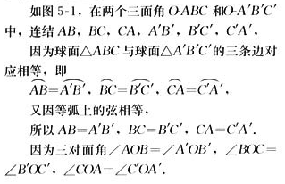
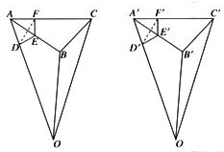
1、“边边边”判定定理
证明：

Slide 45
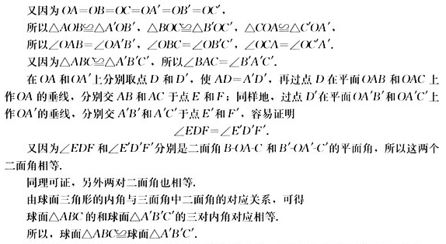

Slide 46
2、“边角边”判定定理
3、“角边角”判定定理
自己证明
4、“角角角”判定定理

Slide 47
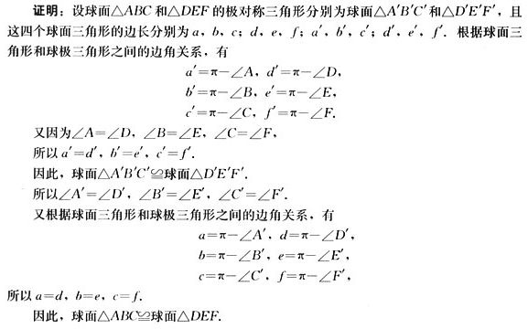

Slide 48
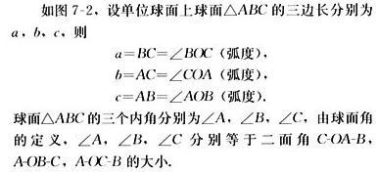
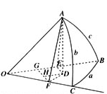
第四节 球面三角形的边角关系

Slide 49
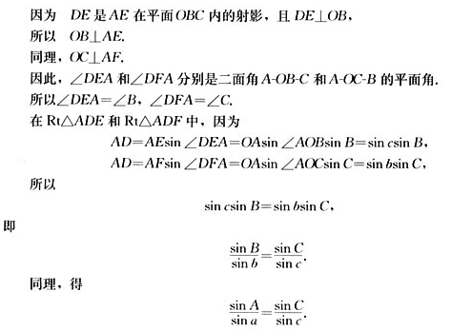

Slide 50


Slide 51
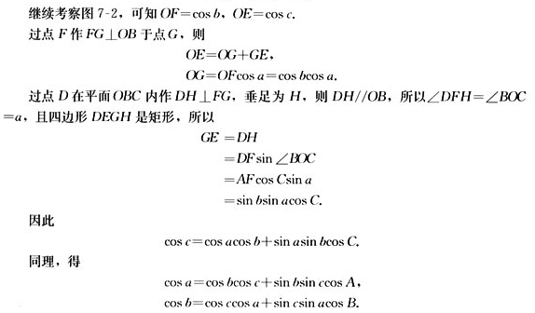

Slide 52


Slide 53
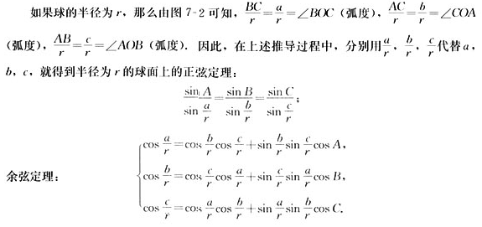

Slide 54

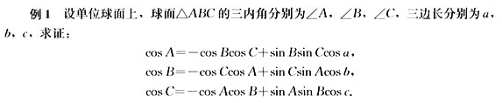

Slide 55
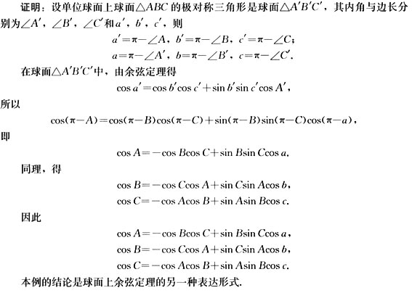

Slide 56
如何用向量的向量积证明球面上的余弦定理？

Slide 57
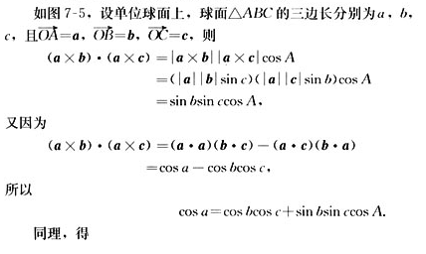
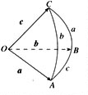

Slide 58
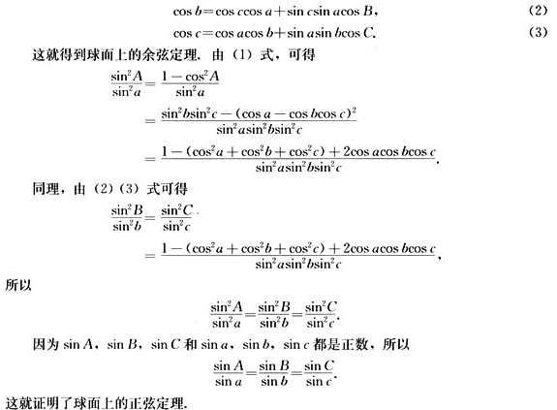

Slide 59
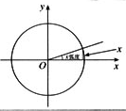

从球面上的正弦定理看球面和平面

Slide 60



Slide 61



球面上余弦定理的应用——求地球上两城市间的距离

Slide 63


Slide 64
球面上的几何学——一种新的几何学
——一个与欧式平面几何不同的几何模型
研究方法：类比的思想方法

Slide 65
为什么平面和球面上有些不同的性质呢？
追溯根源——
在平面上，过直线外一点，有且只有一条
直线与该直线不相交；
在球面上，大圆可视为“直线”，任意两条
“直线”（大圆）都相交，即过“直线”外一点，
没有一条“直线”与该“直线”不相交。
于是，在球面上就产生了一些与欧式平面几
何完全不同的定理。

Slide 66
请同学们完成专题学习报告：
提纲
1、球面上的基本图形（大圆、优弧劣弧、球面角、球面二角形—月形、球面三角形、三面角、对顶三角形、球极三角形、对径点、极点、
赤道圆等）
2、球面三角形与极对称三角形边角之间的关系

Slide 67
3、球面三角形与平面三角形的性质对比（分开列出哪些是相同性质，哪些是不同性质）
（1）位置关系
（2）圆（球）幂定理
（3）三边之间的关系
（4）等腰三角形
（5）周长
（6）内角和
（7）内角和与面积的关系
（8）全等判定定理
（9）边角关系
（10）相似三角形
（11）两点间的距离

Slide 68
4、论述：为什么相对于半径来说很小的一小片球面可以作为一个平面来对待。

Slide 69
球面坐标
1、三维直角坐标系
2、球面坐标系
3、赤道坐标系
4、水平坐标系

Slide 70













球面坐标
设M（x,y,z）为空间一点，
如果将x，y，z改用另外
三个数r， ， 来表示,
则称（r， ， ）为点M的
球面坐标。

Slide 71



球面坐标与直角坐标的关系

